Slide 1



Организация урочной и внеурочной деятельности учителя биологии как условие успешной профориентации школьников
Павлова Ольга Владимировна, учитель биологии МБОУ «Северская гимназия»

Slide 2
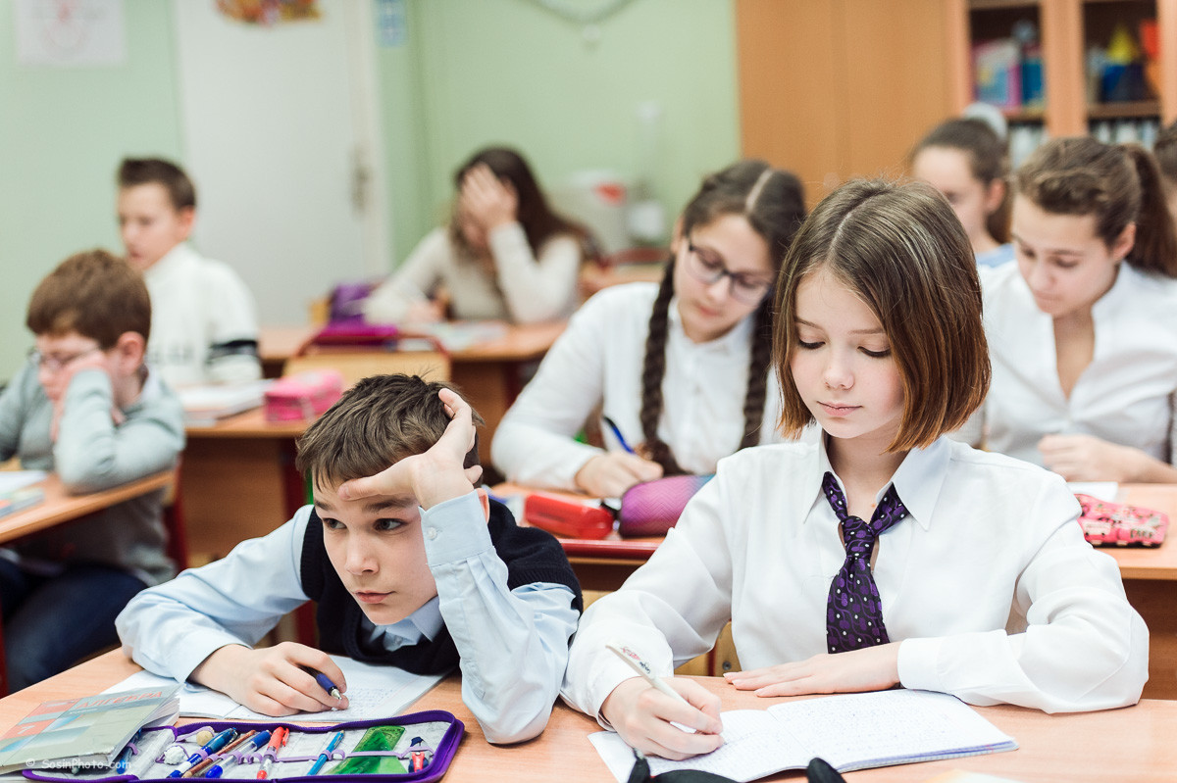
Профориентация в жизни школьника
Определение профессиональных предпочтений
Развитие личных качеств
Повышение мотивации к обучению
Подготовка к трудовой деятельности
Формирование осознанного выбора

Slide 3

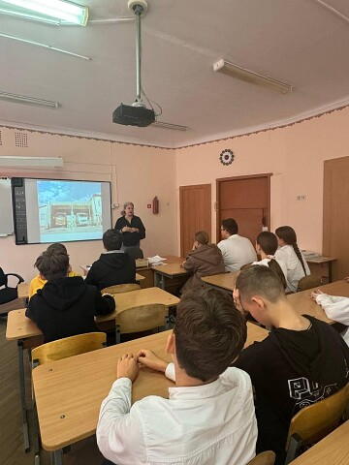
Профориентация на уроке биологии
Лекции специалистов
Медиков
Экологов
Ученых

Slide 4
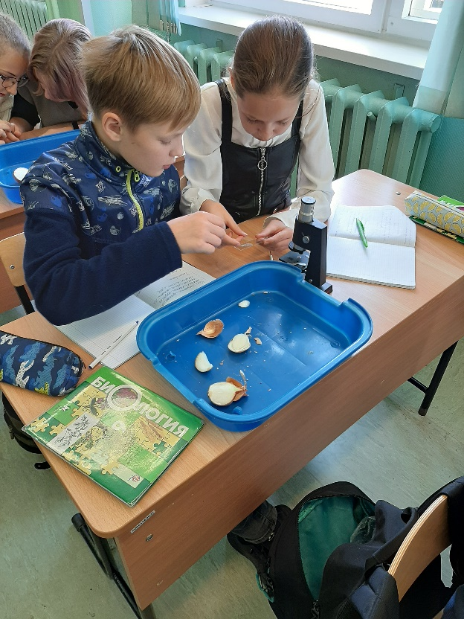
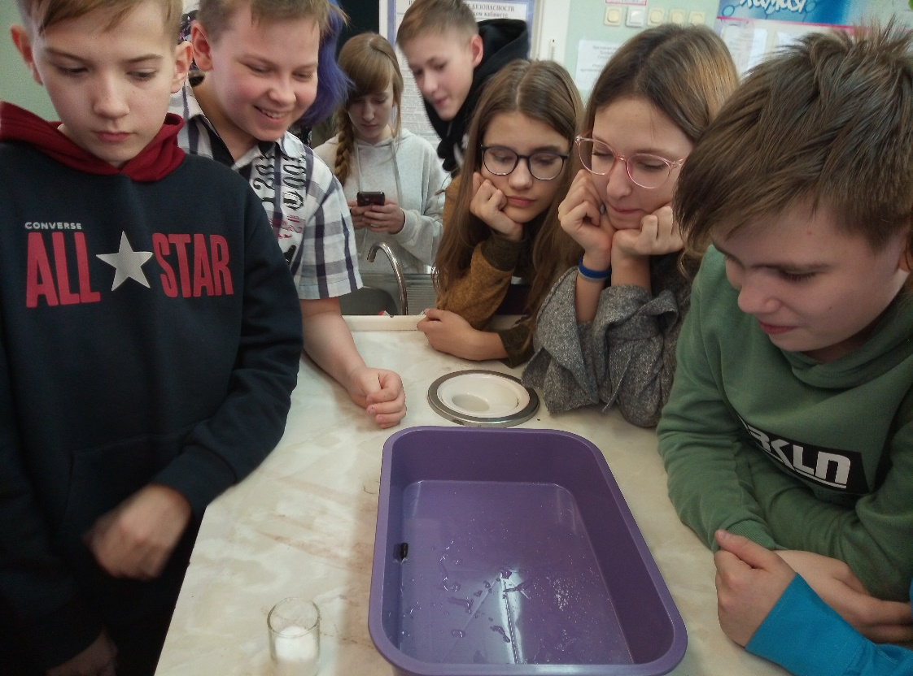
Профориентация на уроке биологии
Практические занятия и лабораторные исследования

Slide 5
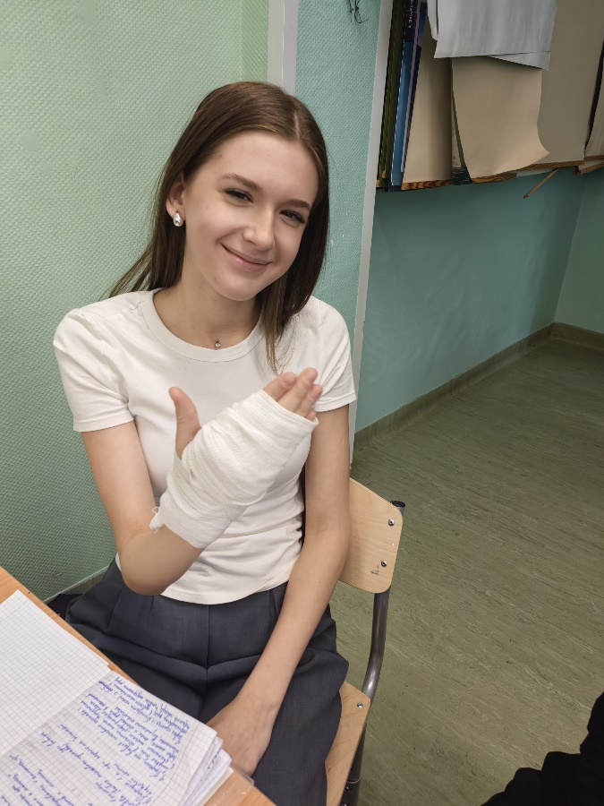
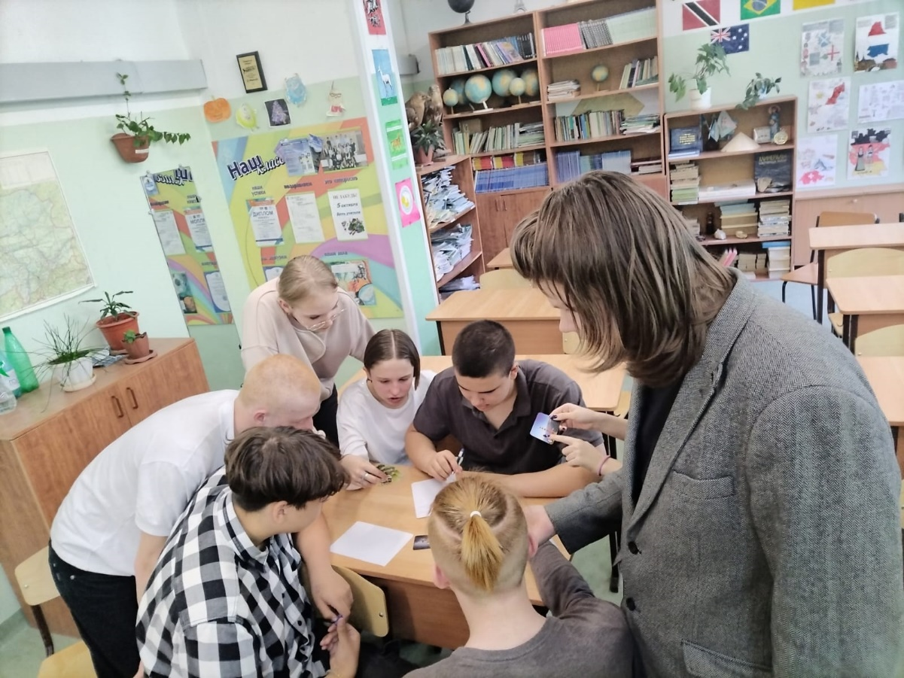
Профориентация на уроке биологии
Игры, моделирующие профессиональные ситуации

Slide 6
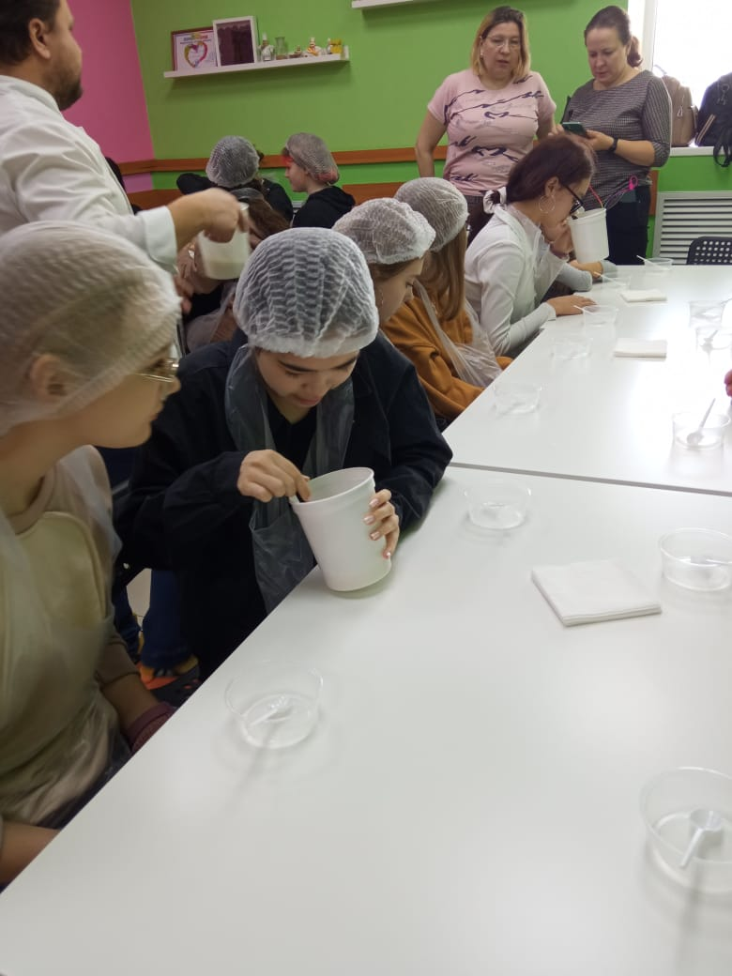
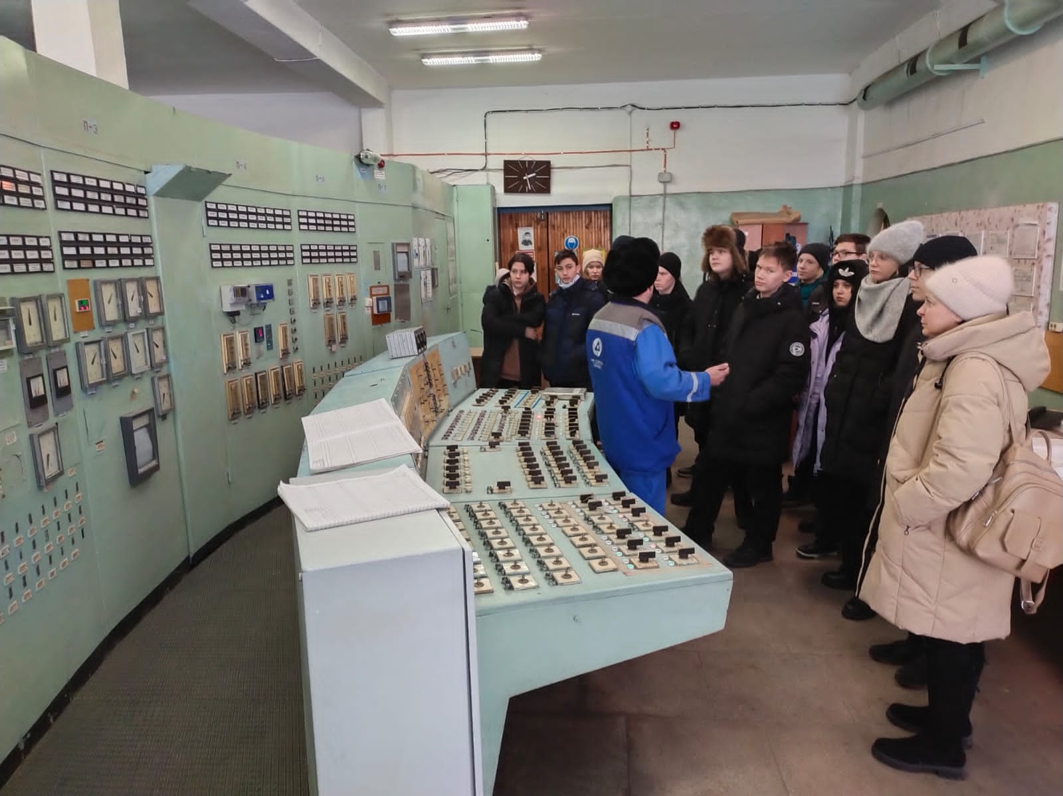
Профориентация на уроке биологии
Экскурсии на предприятия и в учреждения

Slide 7
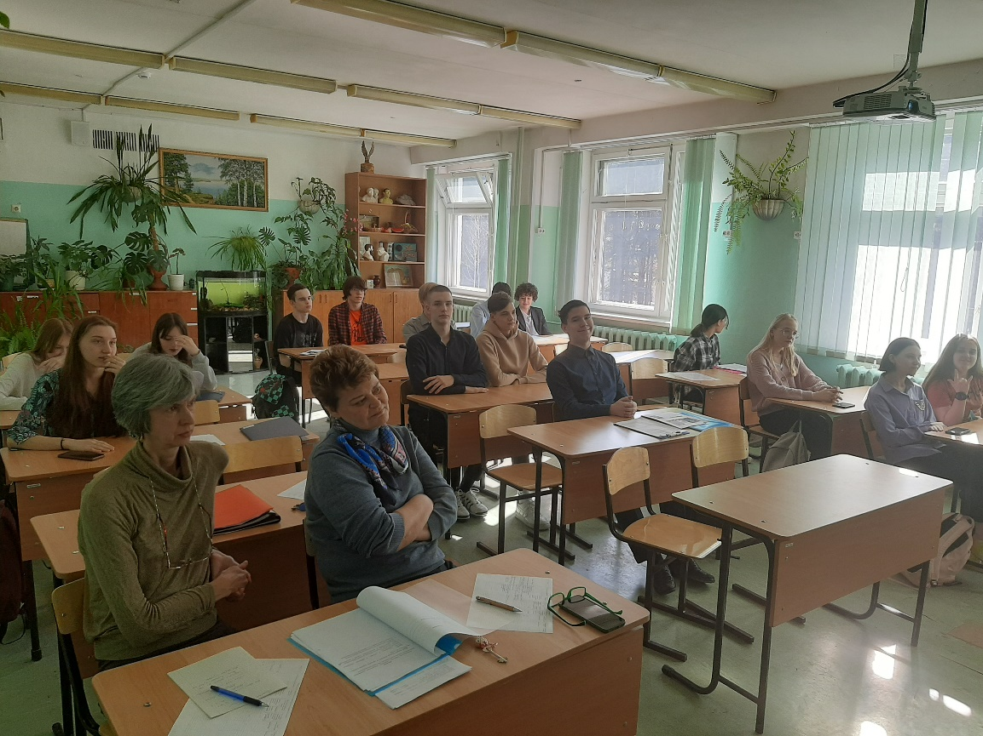
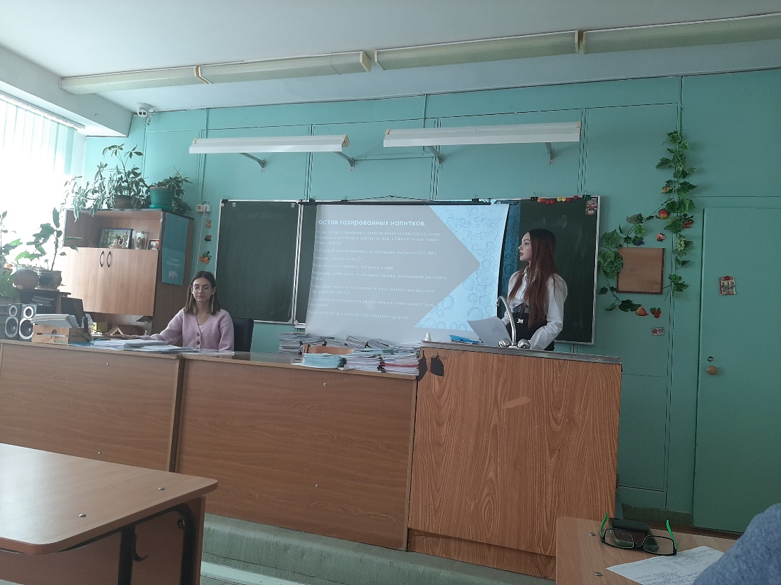
Профориентация на уроке биологии
Проектно-исследовательская деятельность

Slide 8

Профориентация на уроке биологии
Просмотр документальных фильмов

Slide 9
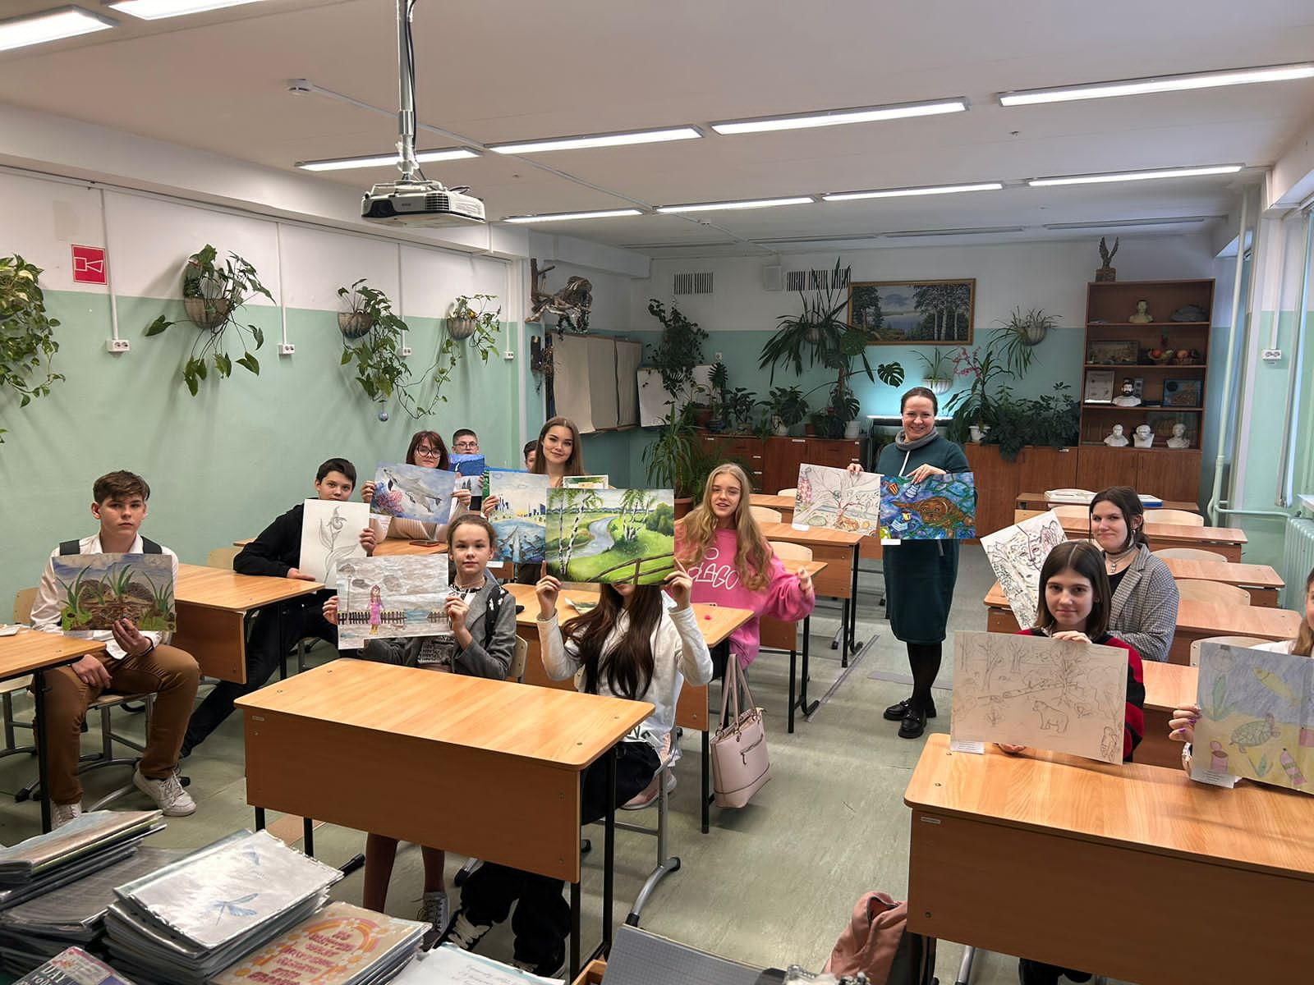
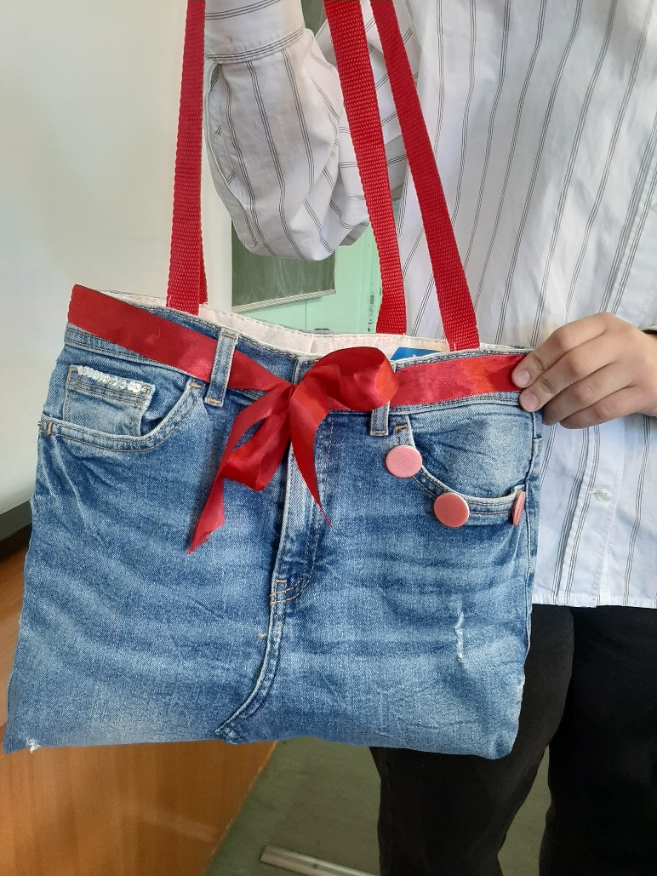
Профориентация во внеурочной деятельности
Творческие конкурсы и выставки

Slide 10
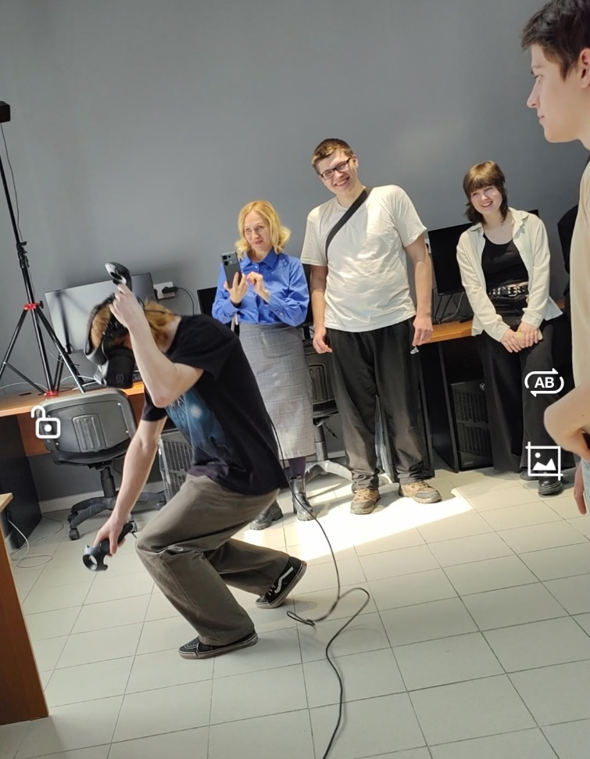
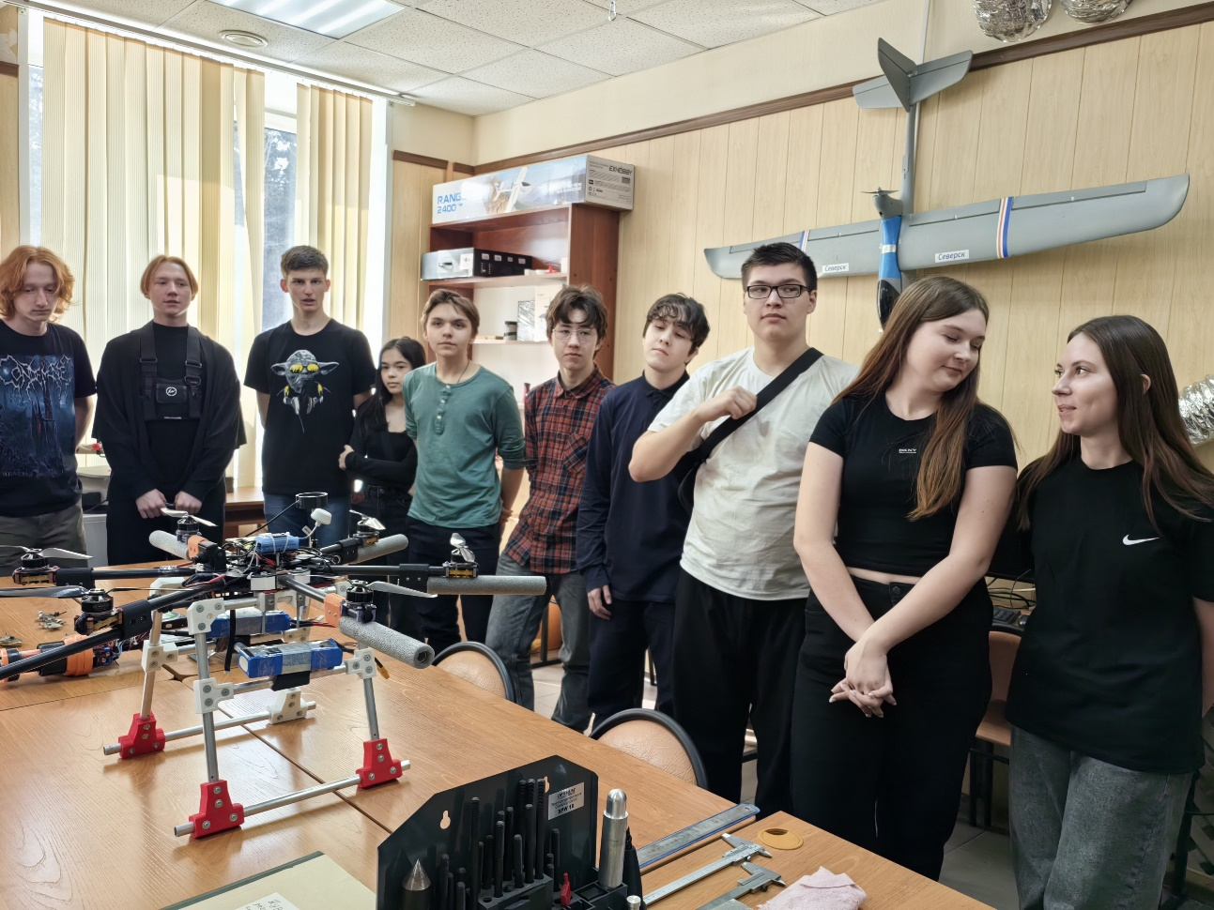
Профориентация во внеурочной деятельности
Дни открытых дверей учебных заведений

Slide 11
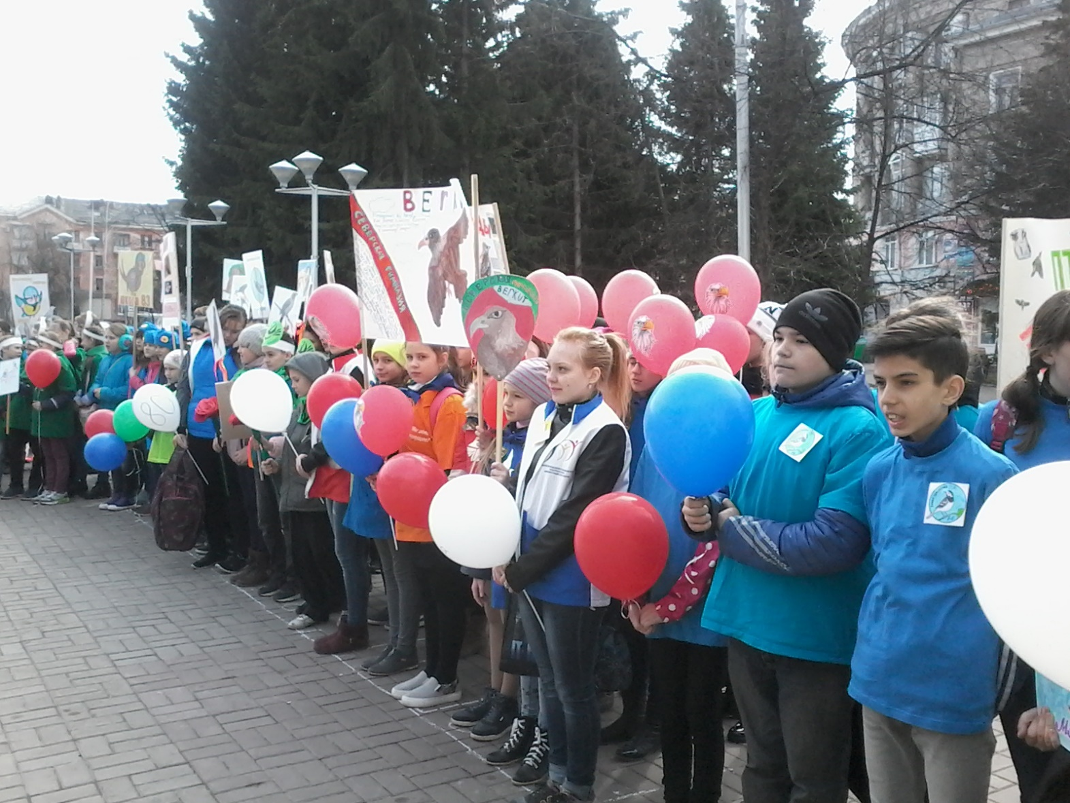
Профориентация во внеурочной деятельности
Квесты, слеты, праздничные дни

Slide 12





Ольга павлова учитель биологии мбоу северская гимназия
а

